Slide 1
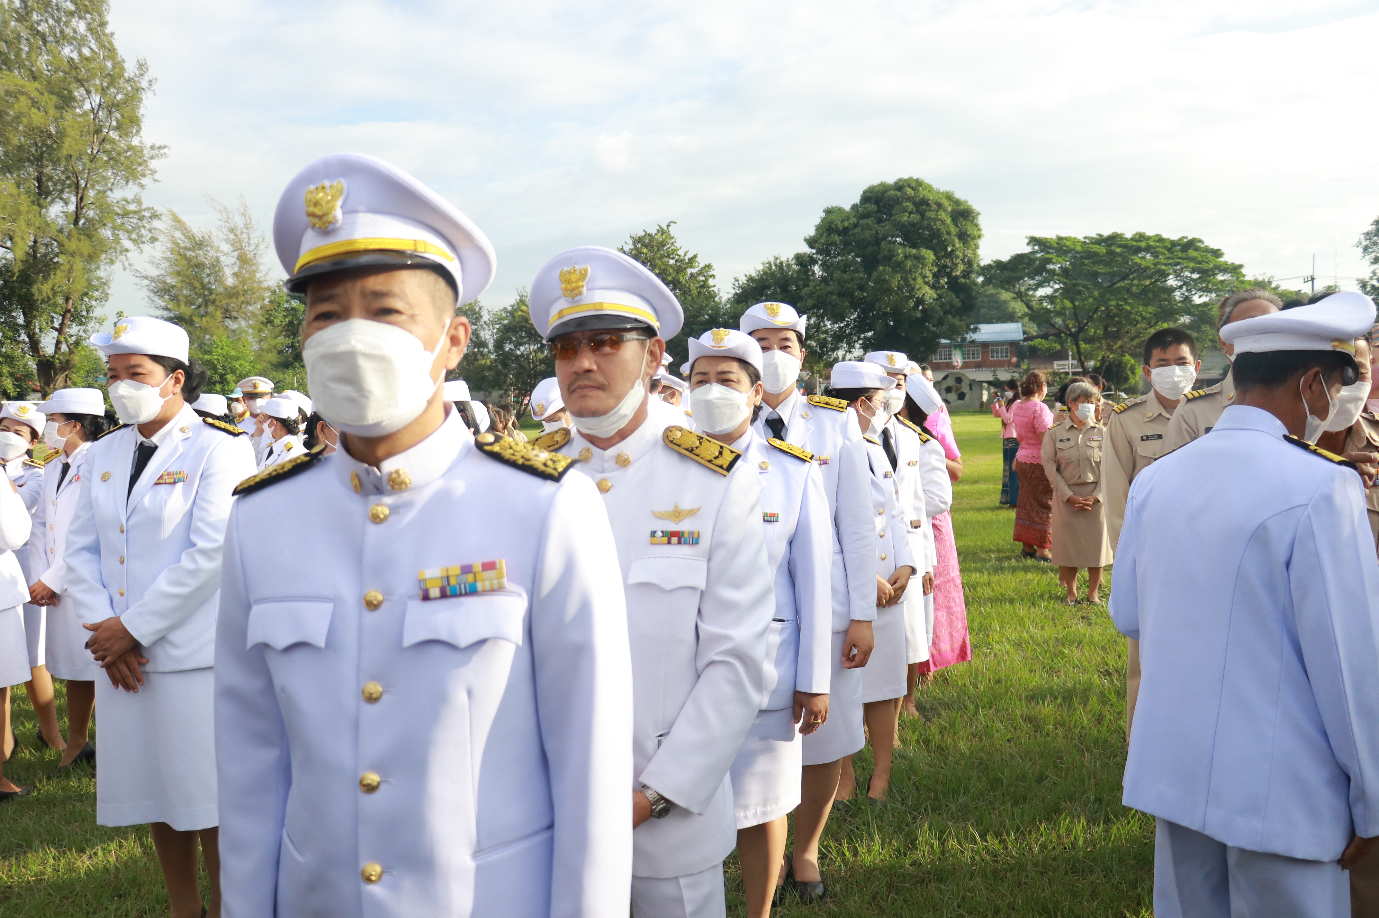
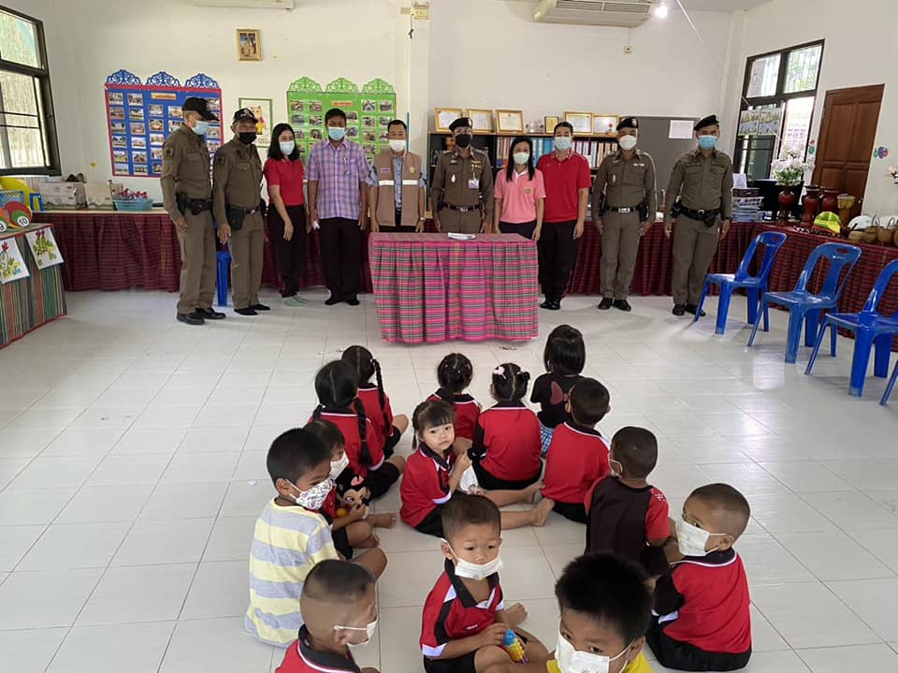
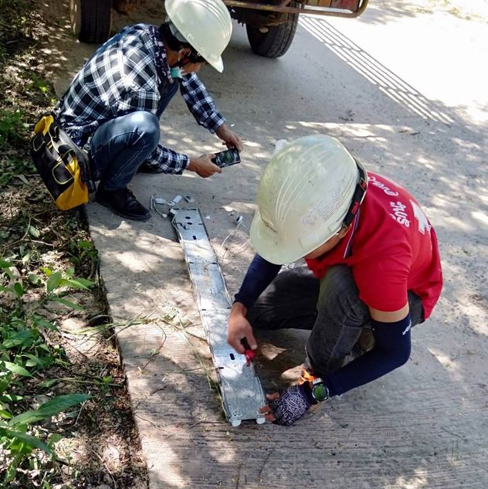
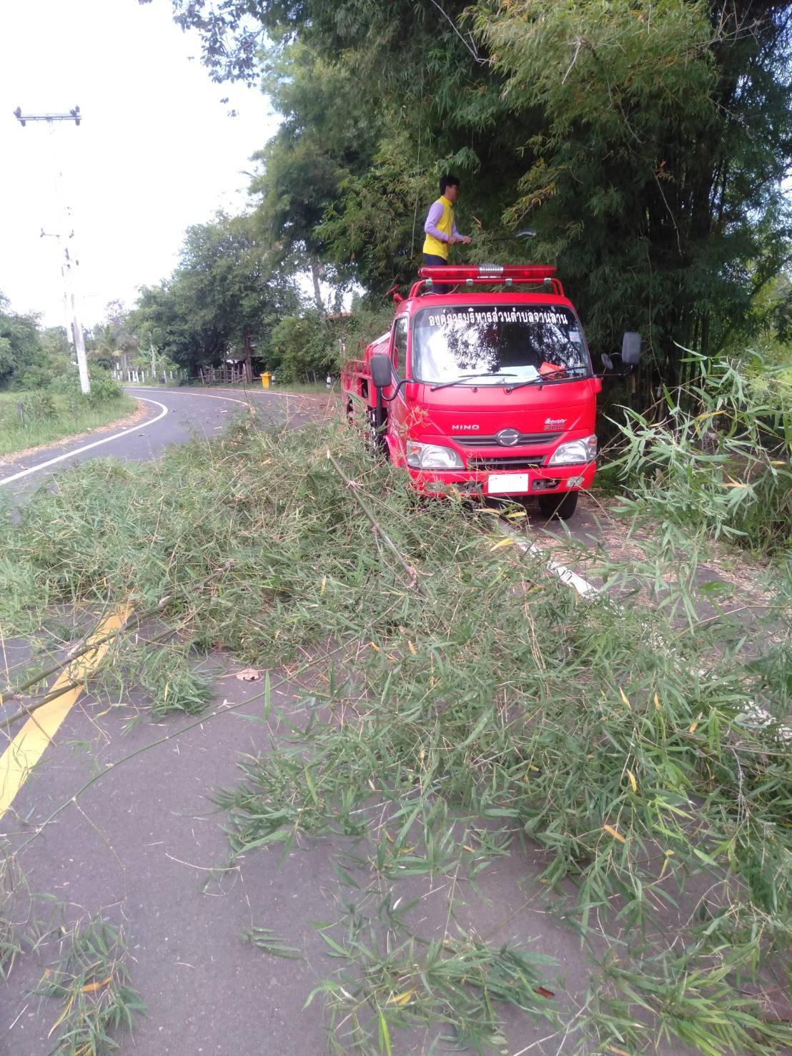
องค์การบริหารส่วนตำบลจานลาน
Chan lan Subdistrict Adminisstrative Organization
จดหมายข่าวฉบับที่ 10/2565 ประจำเดือน ตุลาคม พ.ศ 2565
วิสัยทัศน์ อบต. จานลาน
จานลานเมืองน่าอยู่
มุ่งสู่เกษตรอินทรีย์
รายได้ดี
ประพณีเลิศล้ำ
น้อมนำธรรมาภิบาล
99 หมู่5 ตำบลจานลาน อำเภอพนา จังหวัดอำนาจเจริญ
045-989663
www.janlan-acr.go.th
Email.Address:obt_janlan@hotmail.com

Slide 2
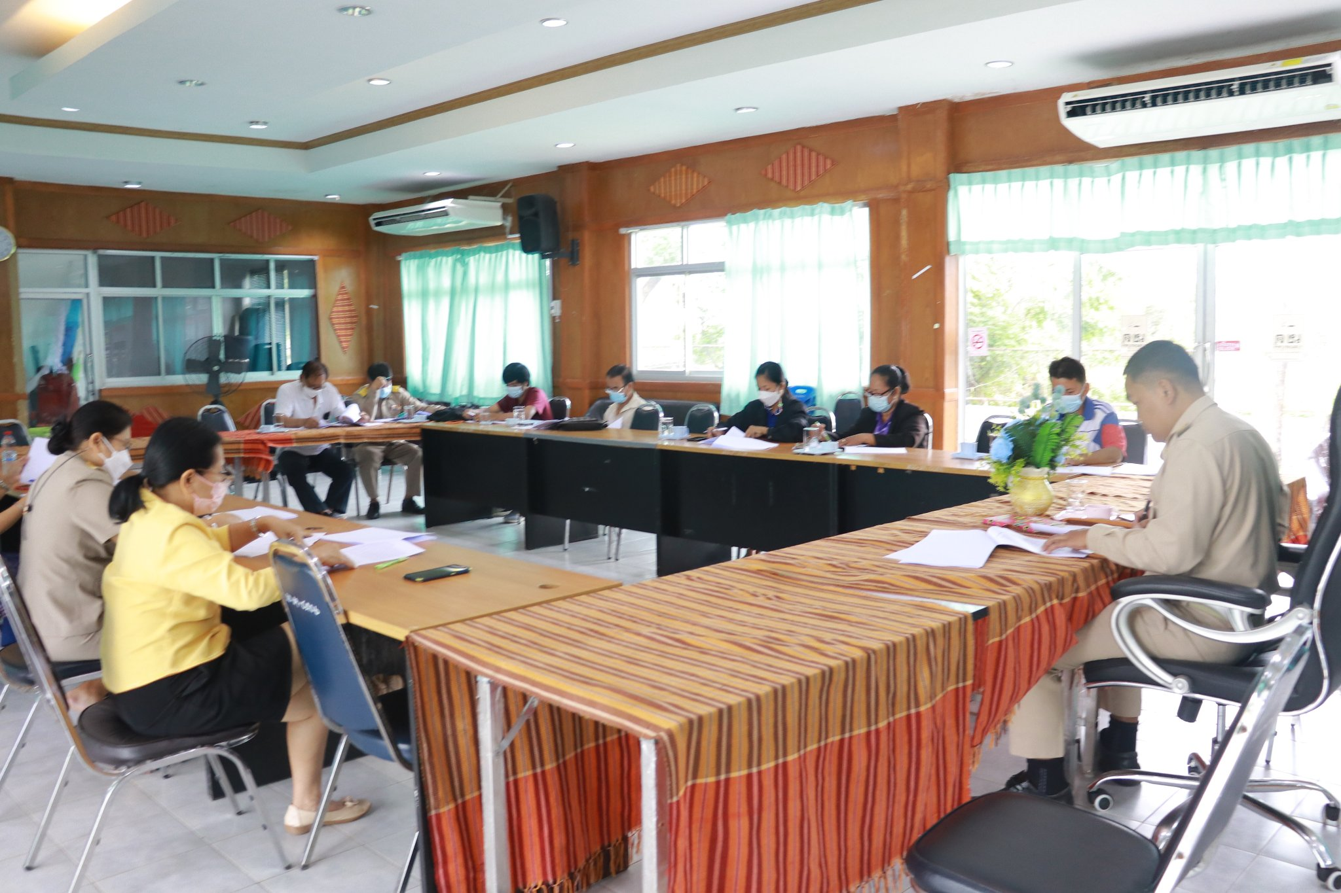
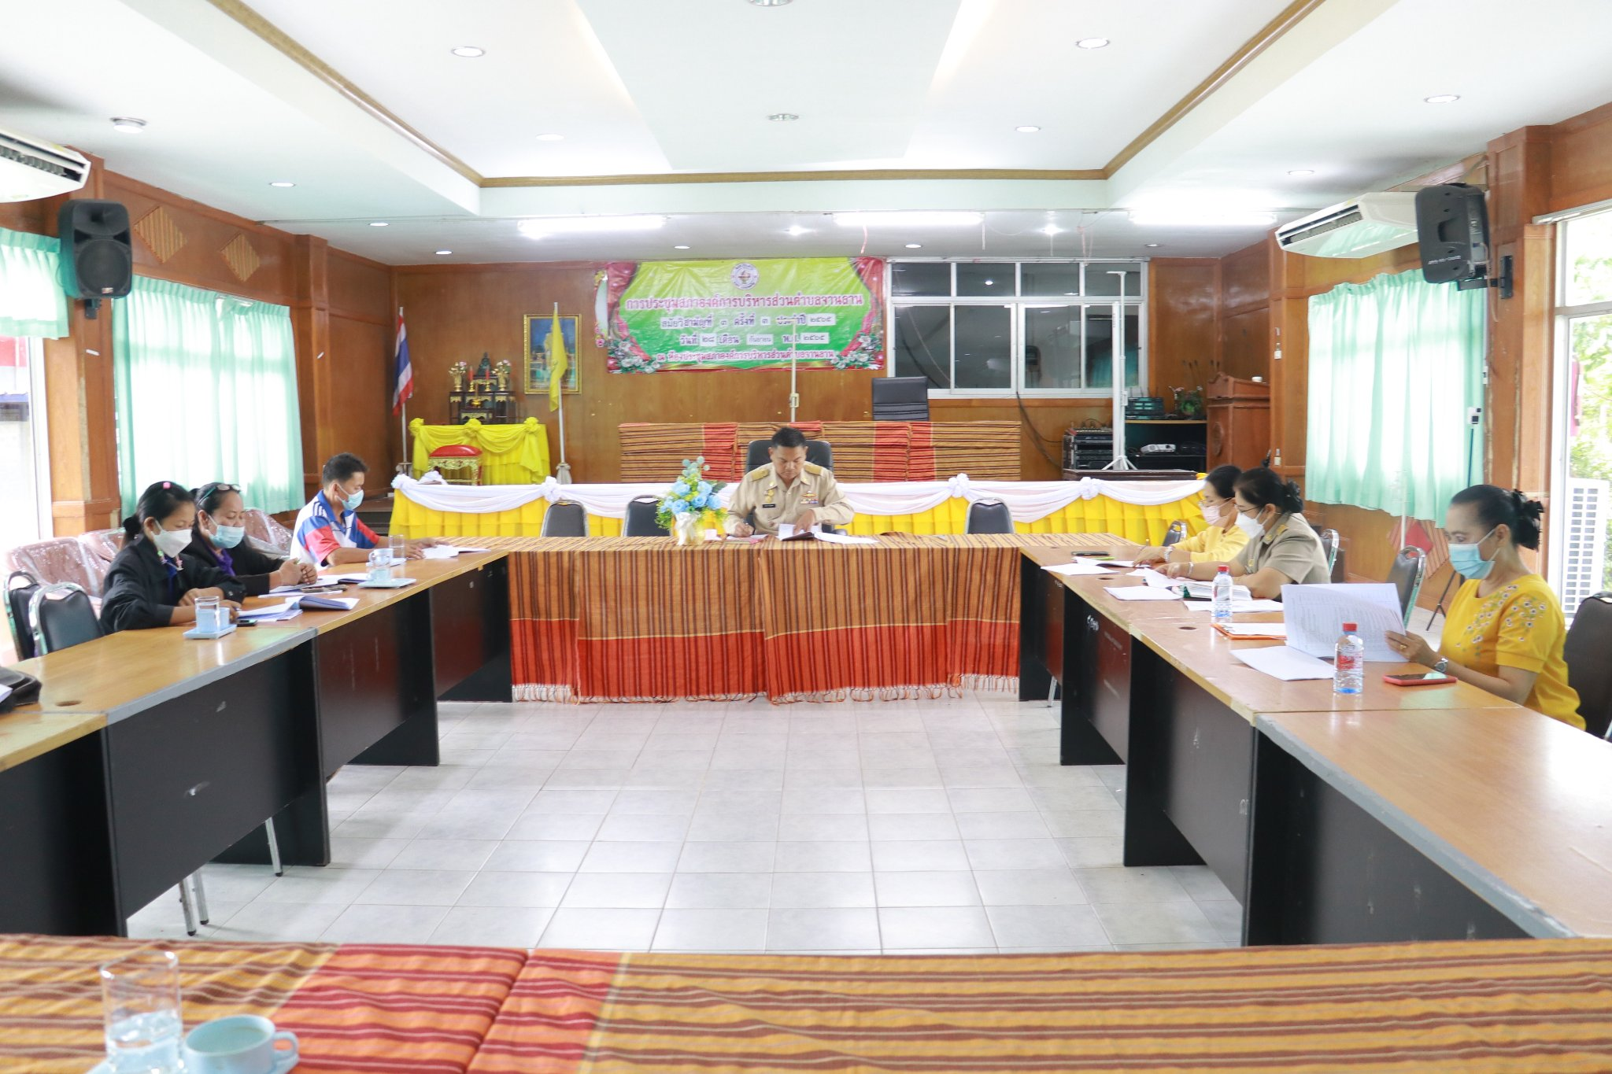
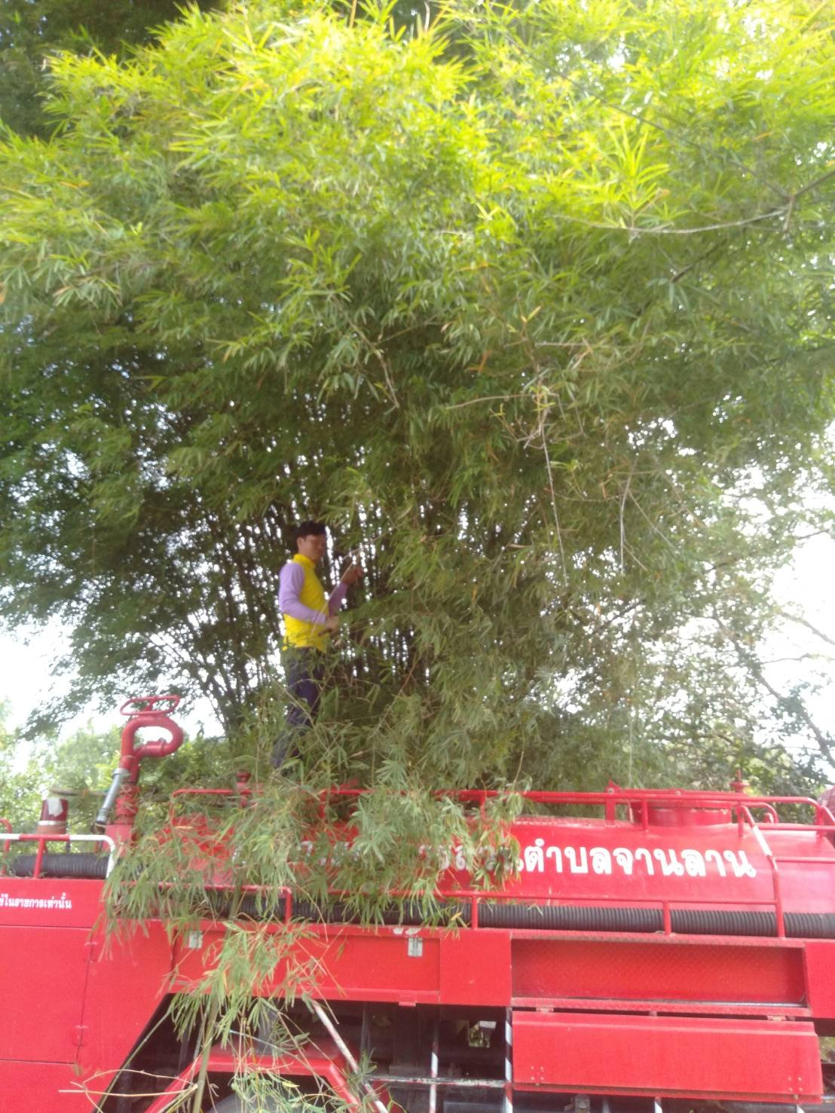
จดหมายข่าวฉบับ ที่ 10/2565 ประจำ เดือน ตุลาคม 2565 หน้า 1
10 ตุลาคม 2565 เวลา 09.30 น.สำนักปลัดงานวิเคราะห์นโยบายและแผนได้ดำเนินการ ประชุมคณะกรรมการติดตามและประเมินผลแผนพัฒนาท้องถิ่น เพื่อดำเนินการติดตามและประเมิน ผลแผนพัฒนา ประจำปีงบประมาณ 2565 ณ ห้องประชุมสภาองค์การบริหารส่วนตำบลจานลาน
11-21 ตุลาคม 2565 นายสมหมาย ศิริอนันต์ นายกองค์การบริหารส่วนตำบลจานลาน มอบหมายให้เจ้าหน้าที่งานป้องกันและบรรเทาสาธารณภัยลงพื้นที่ดำเนินการตัดกิ่งไม้พร้อม ปรับปรุงภูมิทัศน์บริเวณไหล่ทางถนนในเขตพื้นที่ตำบลจานลาน
องค์การบริหารส่วนตำบลจานลาน อำเภอพนา จังหวัดอำนาจเจริญ

Slide 3
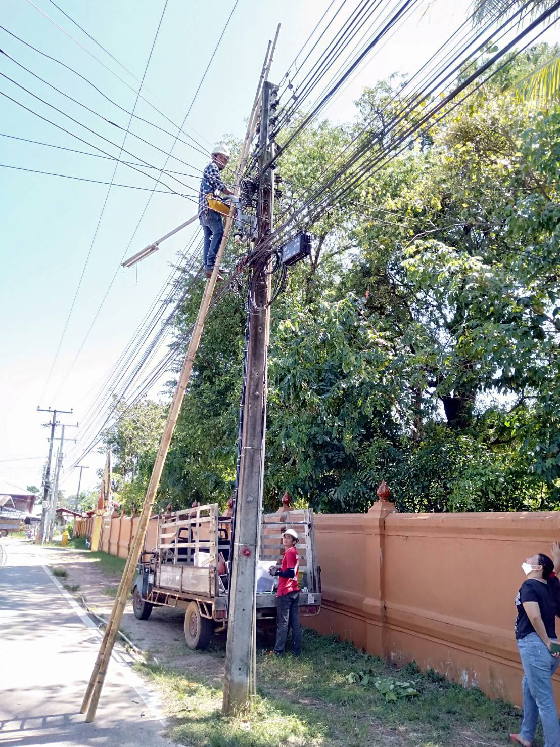
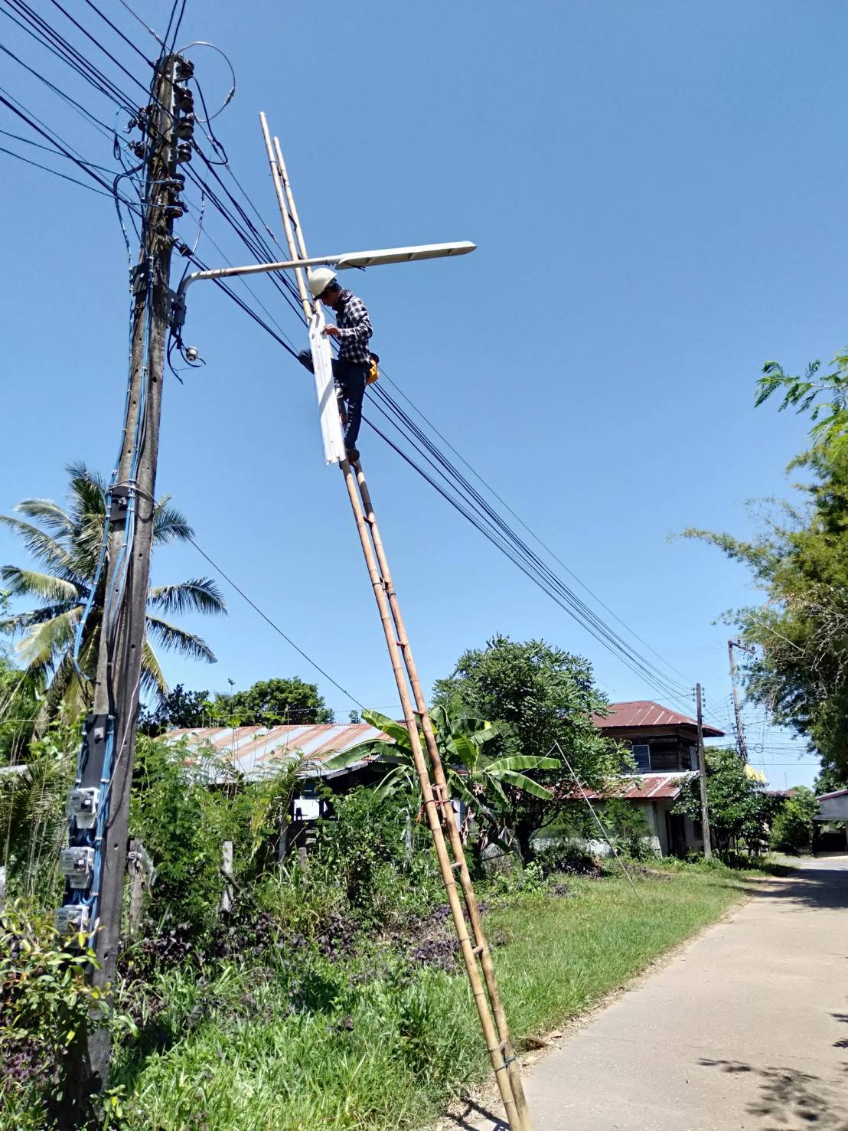
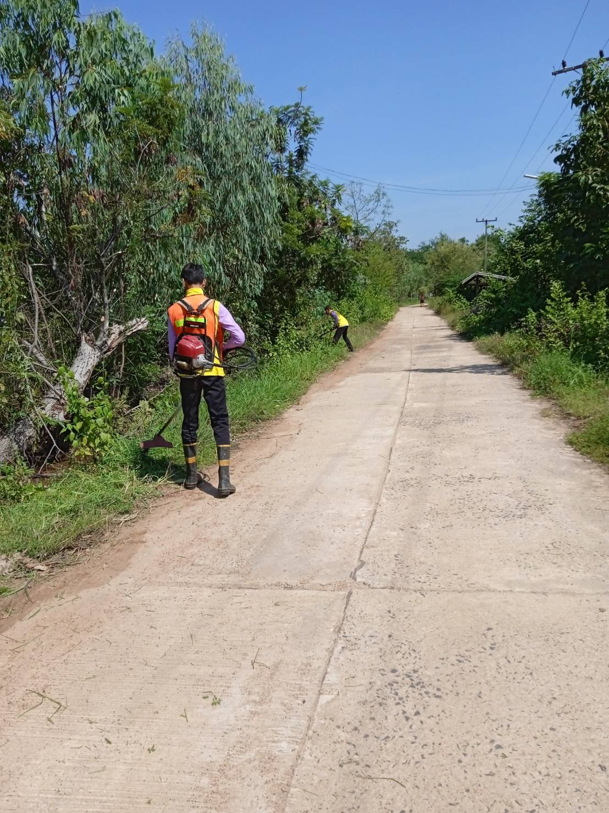
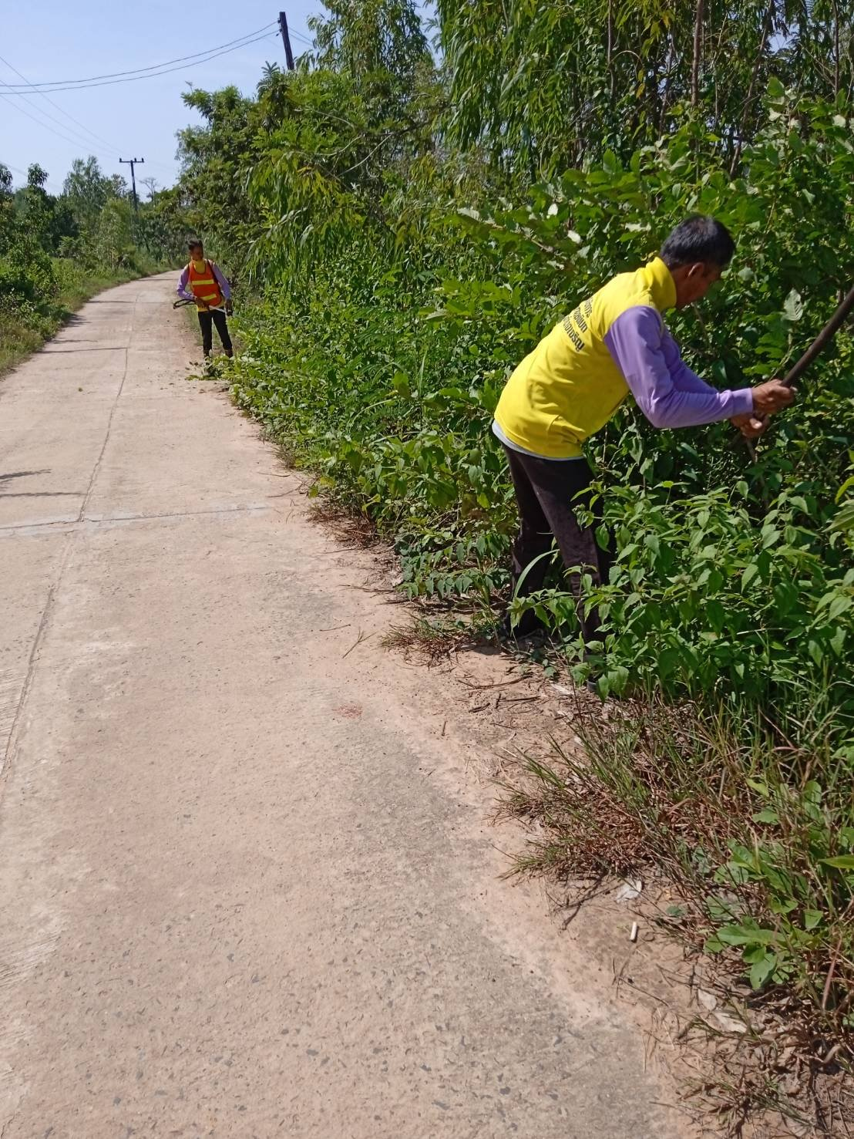
จดหมายข่าวฉบับที่ 10/2565 ประจำ เดือน ตุลาคม 2565 หน้า 2
19 ตุลาคม 2565 นายสมหมาย ศิริอนันต์ นายกองค์การบริหารส่วนตำบลจานลาน มอบหมายให้ นายสุรพงษ์ เคนกุล ผู้ช่วยช่างไฟฟ้า นายธิชาวุธ ฤทธิเสน และนายไชยา ภิรมย์แทน พนักงานจ้างเหมาบริการ ช่อมแซมโคมไฟส่องสว่างที่บ้านหนองหัวลิง หมู่ 15 บ้านโนนหวาง ม. 2 บ้านโนนกุง ม.14 เพื่อให้ประชาชนเกิดความปลอดภัยในการเดินทางในเวลากลางคืน ป้องกันและลดอุบัติเหตุบนถนน
องค์การบริหารส่วนตำบลจานลาน อำเภอพนา จังหวัดอำนาจเจริญ

Slide 4
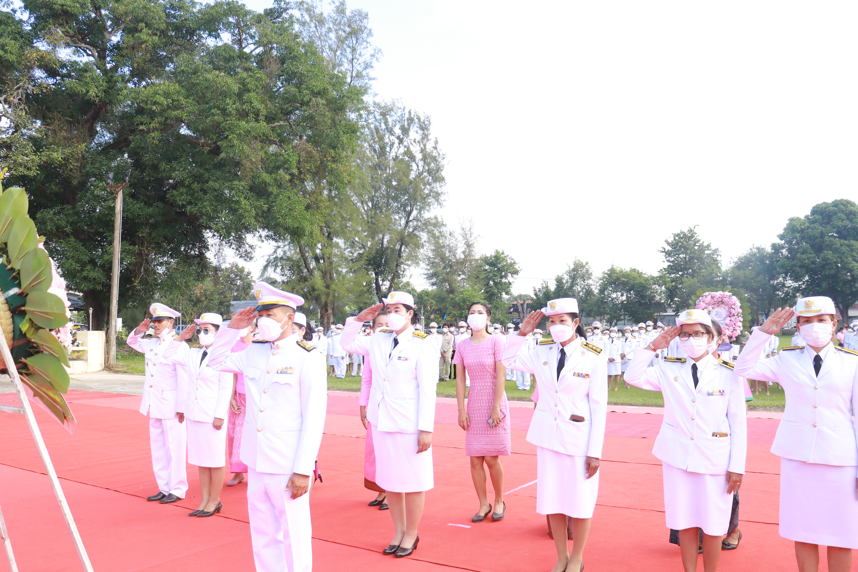
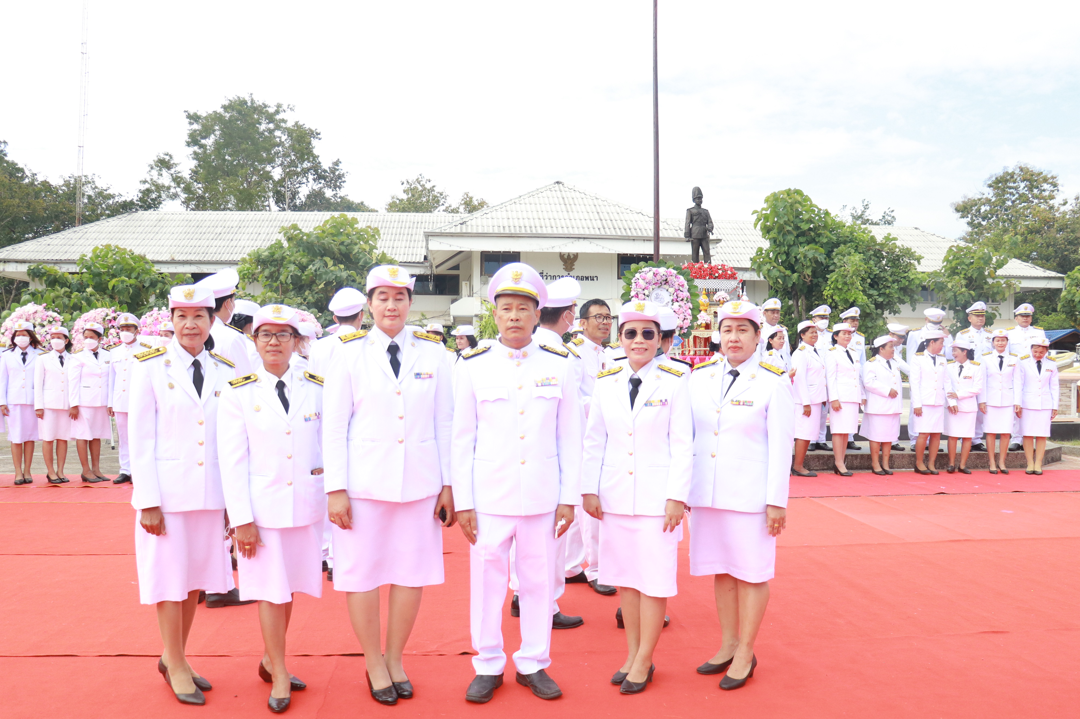
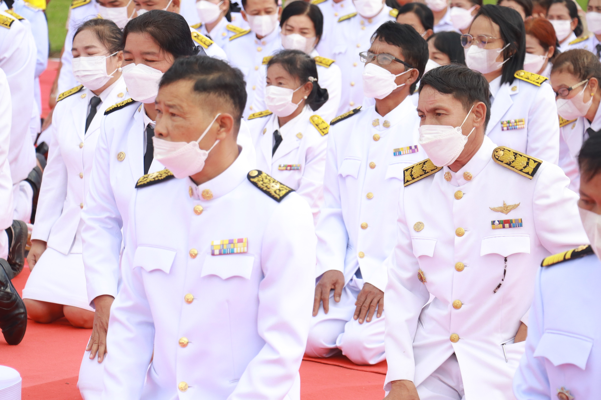
จดหมายข่าวฉบับที่ 10/2565 ประจำเดือน ตุลาคม 2565 หน้า 3
วันที่ 23 ตุลาคม เป็นวันคล้ายวันสวรรคตของพระบาทสมเด็จพระจุลจอมเกล้าเจ้าอยู่หัว รัชกาลที่ 5 โดยพระองค์ทรงมีพระมหากรุณาธิคุณอันยิ่งใหญ่ต่อประเทศไทยหลายด้าน และสิ่งที่โดดเด่นคือ การประกาศเลิกทาส เป็นการหยุดวงจรการเป็นทาส เพราะเมื่อสมัยก่อนหากพ่อแม่เป็นทาส ลูกที่เกิดมาก็ต้องเป็นทาสต่อไปเรื่อยๆ ทางราชการจึงได้ประกาศให้วันที่ 23 ตุลาคมของทุกปีเป็นหนึ่งในวันระลึกถึงความสำคัญของเหตุการณ์ในชาติ โดยเรียกว่า “วันปิยมหาราช” พร้อมทั้งกำหนดให้วันนี้เป็นวันหยุดราชการ
23 ตุลาคม 2565 เวลา 07.00 น. นายสมหมาย ศิริอนันต์ นายกองค์การบริหารส่วนตำบลจานลาน พร้อมด้วยบุคลากร องค์การบริหารส่วนตำบลจานลาน ร่วมพิธีวางพวงมาลา ถวายราชสักการะ เนื่องในวันคล้ายวันสวรรคต พระบาทสมเด็จพระจุลจอมเกล้าเจ้าอยู่หัว 23 ตุลาคม 2565 ณ พระบรมราชานุเสาวรีย์ รัชกาลที่ 5 หน้าที่ว่าการอำเภอพนา
องค์การบริหารส่วนตำบลจานลาน อำเภอพนา จังหวัดอำนาจเจริญ

Slide 5
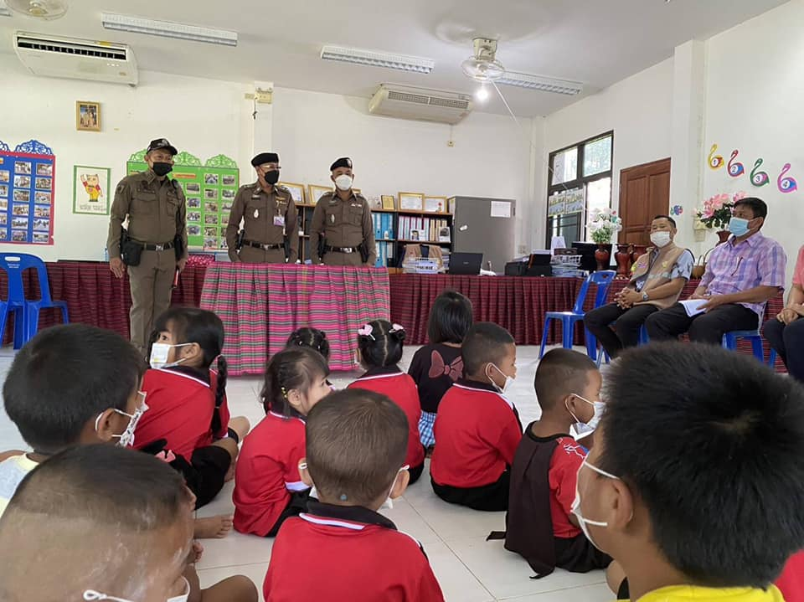
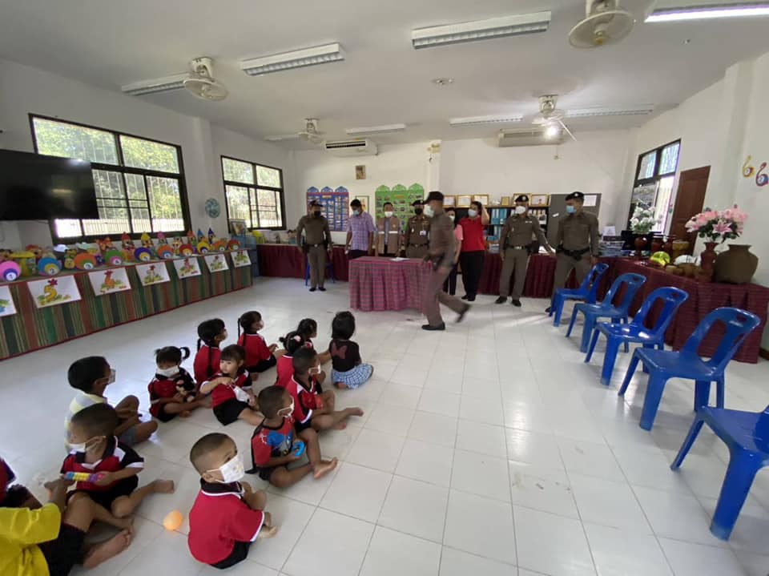
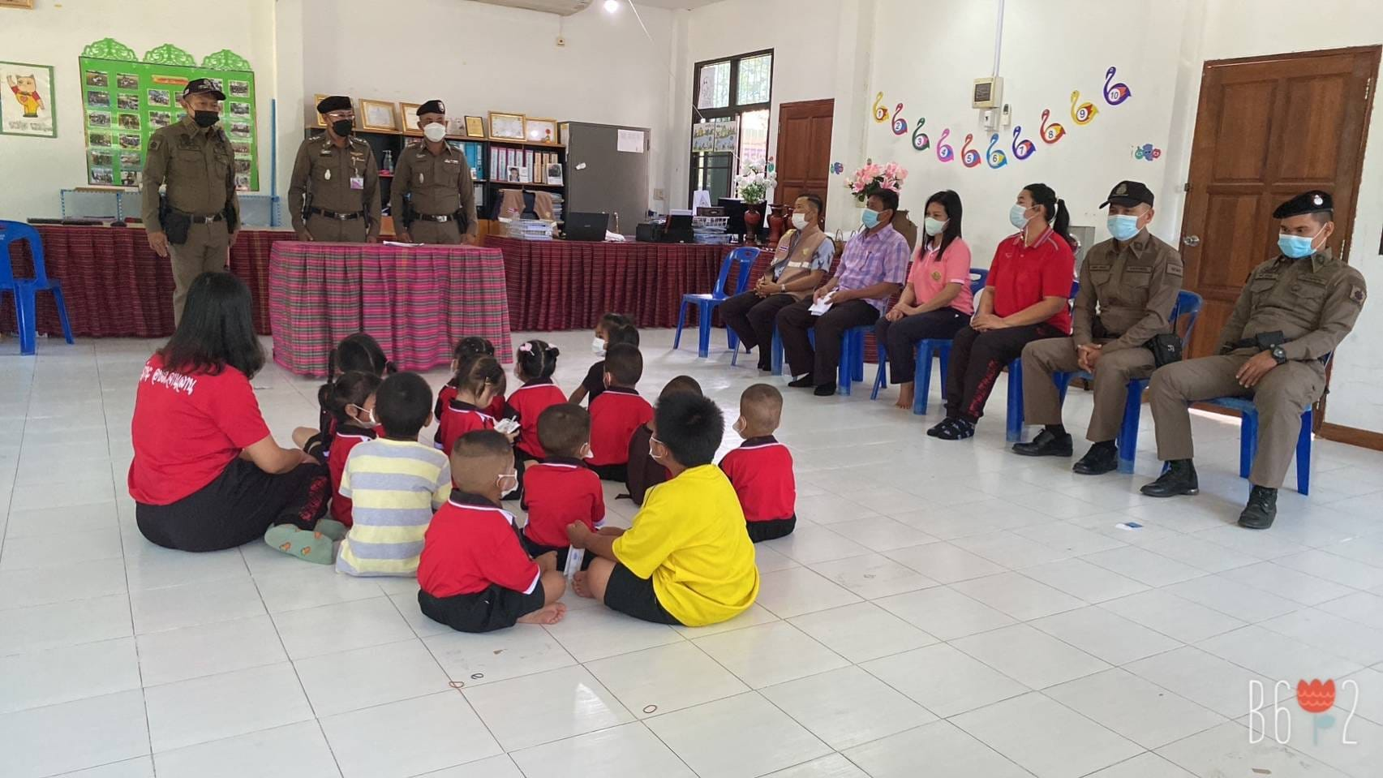
จดหมายข่าวฉบับที่ 10/2565 ประจำ เดือน ตุลาคม 2565 หน้า 4
26 ตุลาคม 2565 องค์การบริหารส่วนตำบล ร่วมกับสถานีตำรวจภูธรพนาจัดกิจกรรมซักซ้อมแผนดูแลความปลอดภัยให้กับนักเรียนศูนย์พัฒนาเด็กเล็ก ทั้ง 5 แห่ง โดยมี นายสมหมาย ศิริอนันต์ นายกองค์การบริหารส่วนตำบลจานลาน นายอัมพร ธิมาทาน รองนายกองค์การบริหารส่วนตำบลจานลาน นางสาวดวงพร จันทร์เอก รองนายกองค์การบริหารส่วนตำบลจานลาน พ.ต.อ.ประสิทธิ์ เพชรรัตน์ ผกก.(สอบสวนฯ) รรท. ผู้กำกับสถานีตำรวจภูธรพนา พร้อมคณะ
องค์การบริหารส่วนตำบลจานลาน อำเภอพนา จังหวัดอำนาจเจริญ

Slide 6
จดหมายข่าวฉบับที่ 10/2565 ประจำ เดือน ตุลาคม 2565 หน้า 5
ข่าวประชาสัมพันธ์
กรมส่งเสริมการปกครองส่วนท้องถิ่นเพิ่มช่องทางการร้องเรียนร้องทุกข์ของศูนย์ดำรงธรรมท้องถิ่น กรมส่งเสริมการปกครองส่วนท้องถิ่น ให้ประชาชนได้รับรู้สามารถเข้าถึงช่องทางการร้องเรียนร้องทุกข์ได้สะดวกทุกที่ ทุกเวลา เพื่อให้การแก้ไขปัญหาความเดือนร้อนของประชาชนเป็นไปด้วยความรวดเร็ว โดยการสแกนคิวอาร์โค้ด ( QR Code)
ที่ปรึกษา
นายสมหมาย ศิริอนันต์ นายก อบต.จานลาน
นายอัมพร ธิมาทาน รองนายกอบต.จานลาน
นางสาวดวงพร จันทร์เอก รองนายก อบต.จานลาน
นางกรศุนา วริสาร เลขานุการนายก อบต.จานลาน
นายเกียรติเกรียงไกร ดอกอินทร์ ปลัด อบต.จานลาน
คณะผู้จัดทำ
นายเกียรติเกรียงไกร ดอกอินทร์ ปลัด อบต.จานลาน
นายเอกเทพ เอกทัตร์ รองปลัด อบต.จานลาน
นางศิริพร จันทร์เกิ้น หัวหน้าสำนักปลัด
จัดพิมพ์โดย
นางอุราวรรณ จรรยาเลิศ ผช.จพงประชาสัมพันธ์
องค์การบริหารส่วนตำบลจานลาน อำเภอพนา จังหวัดอำนาจเจริญ

